Slide 1


Confiança um acelerador

Slide 2


Nosso chamado para uma mordomia fiel está fundamentado em razões teológicas.

Slide 3
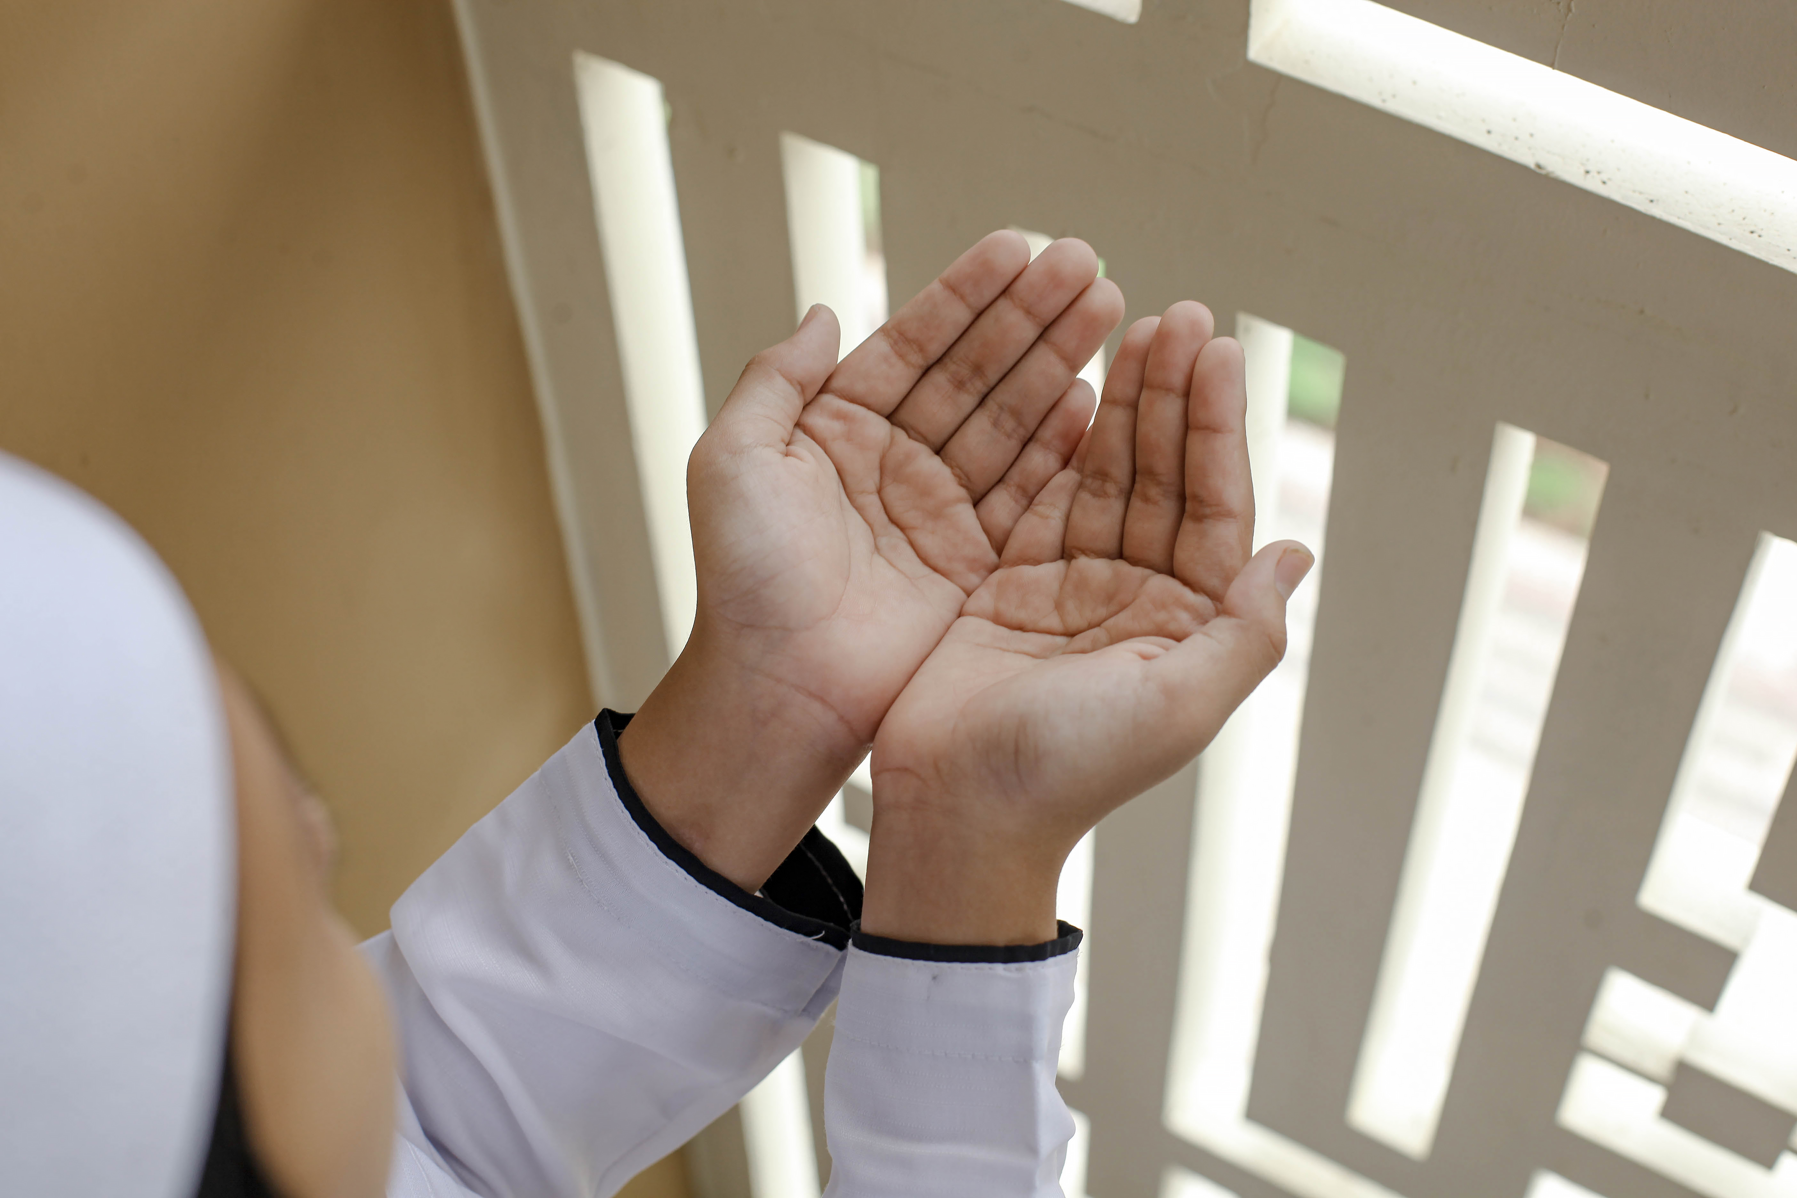

Deus é o proprietário e o provedor de todas as coisas boas, e nós somos Seus mordomos.

Slide 4


O apóstolo Paulo
defende a generosidade e a solidariedade, mas também apela aos líderes da igreja para demonstrarem um alto nível de responsabilidade e confiabilidade.

Slide 5
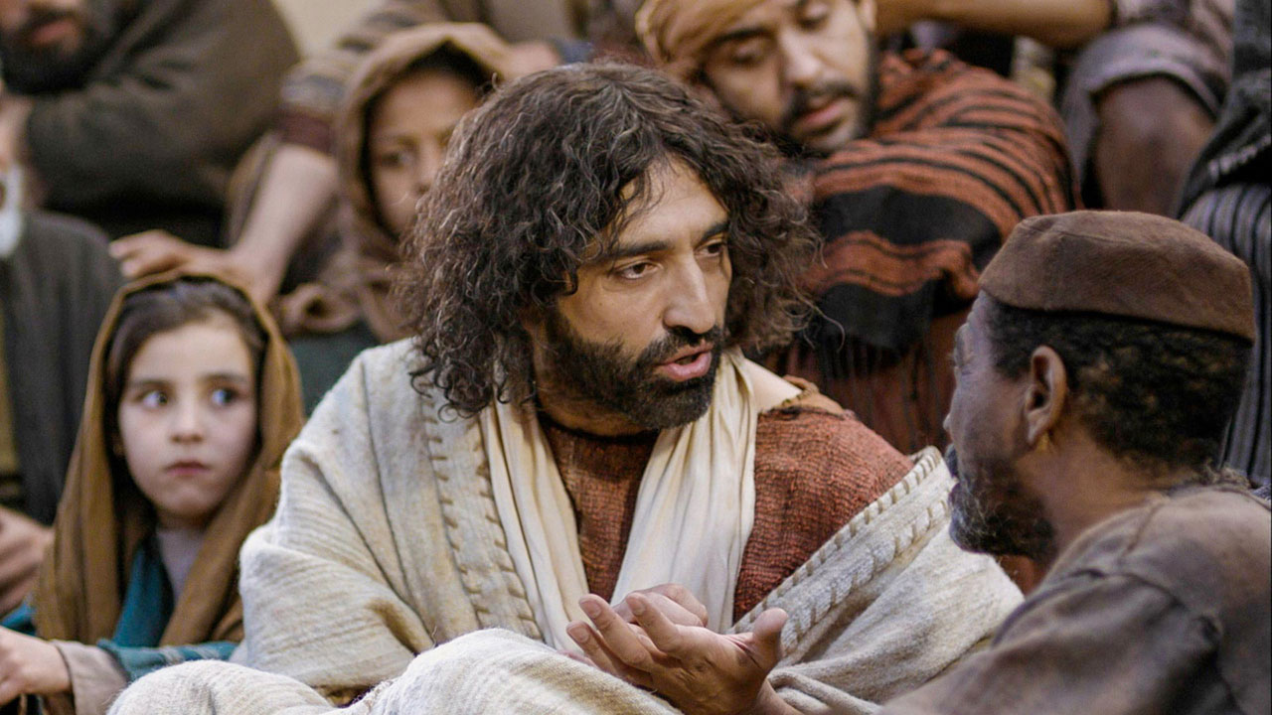

Paulo não apenas ensinou os crentes sobre sua sagrada responsabilidade de doar, mas também que seus dons deveriam ser administrados como um depósito sagrado.

Slide 6


“Os que ocupam posições de responsabilidade devem agir de maneira que as pessoas tenham firme confiança neles. Esses homens não devem ter medo de abrir à luz do dia tudo o que diz respeito à gestão da obra”

Slide 7


Quando a confiança é abalada, a inclinação para doar é enfraquecida; portanto, é nossa responsabilidade remover todas as pedras de tropeço do caminho daqueles a quem lideramos.

Slide 8

“Não de acordo com a sabedoria do mundo, mas de acordo com a graça de Deus” (2 Co 1:12, NVI).

Slide 9

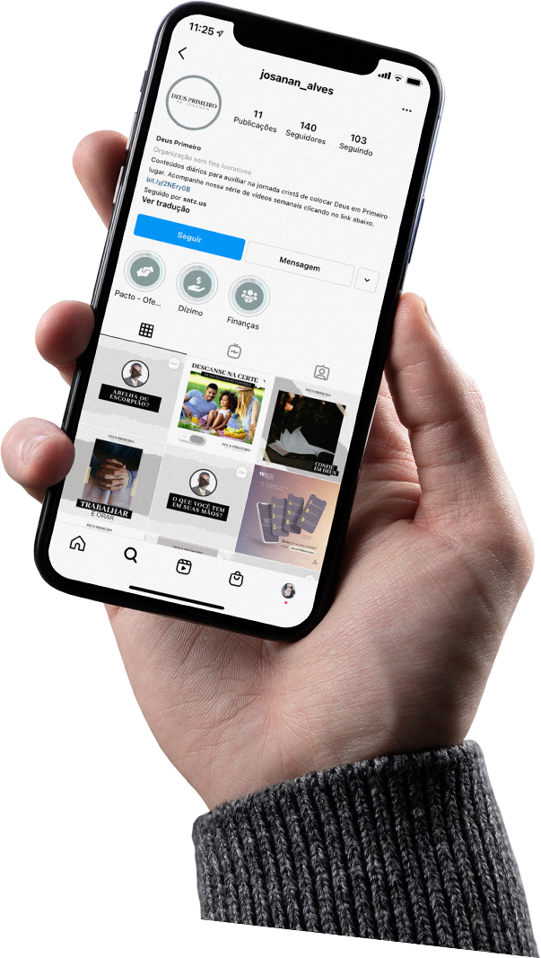


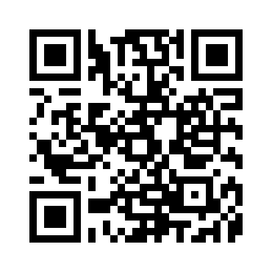

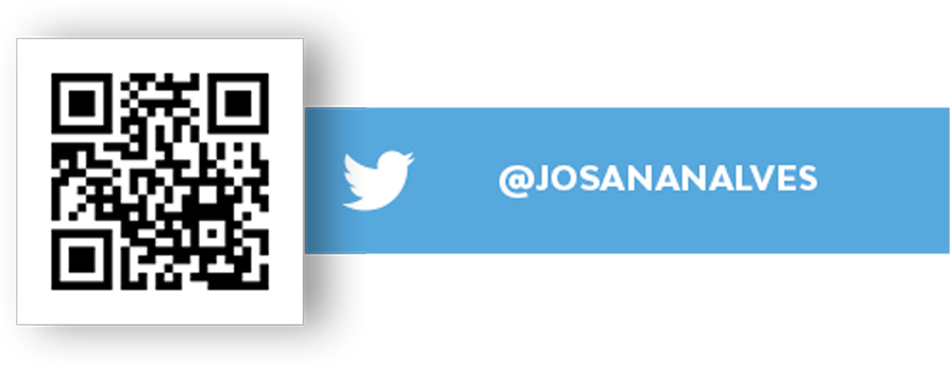
www.adventistas.org/pt/mordomiacrista

